Slide 1
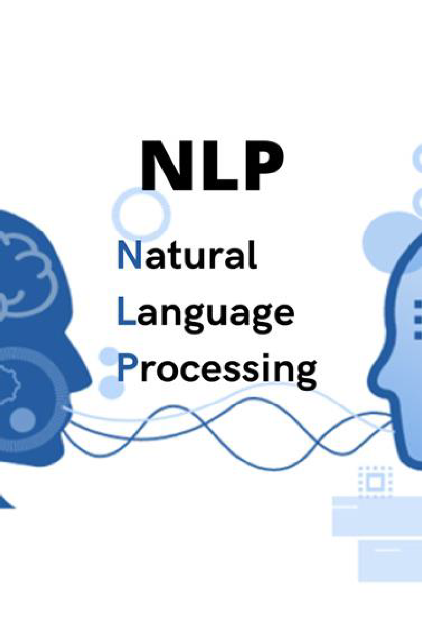


In The Name Of God
NLP
پردازش زبان طبیعی
ارائه دهنده : حدیث اشرافی
استاد مربوطه : دکتر زهرا عصایی
درس مربوطه : هوش مصنوعی
پردازش زبان طبیعی

Slide 2

فهرست مطالب
پردازش زبان طبیعی (NLP) چیست؟
تاریخچه پردازش زبان طبیعی
مراحل پردازش زبان طبیعی
کاربرد های پردازش زبان طبیعی
چالش های پیش روی پردازش زبان طبیعی
روش کار در پردازش زبان طبیعی
تکنیک های مورد استفاده در پردازش زبان طبیعی

Slide 3

پردازش زبان طبیعی چیست؟
به اختصار NLP نامیده می شود.
روشی است برای درک زبان انسانی برای رایانه.
این علم یکی از شاخه های دانش هوش مصنوعی محسوب می شود.

Slide 4



تاریخچه NLP
آغاز دانش پردازش زبان طبیعی به انتشار مقاله آزمایش تورینگ توسط آلن تورینگ در سال 1950 باز می گردد.
بعد از این آزمایش فعالیت ها بر روی ترجمه زبان ها توسط رایانه متمرکز شد.

Slide 5


مراحل NLP
یک انسان با یک دستگاه دیجیتالی صحبت می کند.
دستگاه صدای انسان را ضبط می کند.
دستگاه صدای انسان را به متن تبدیل می کند.
متن ها پردازش می شوند.
پاسخ متنی مناسب در نظر گرفته می شود.
پاسخ متنی به شکل صوتی در آید.
دستگاه فایل صوتی را پخش می کند.

Slide 6

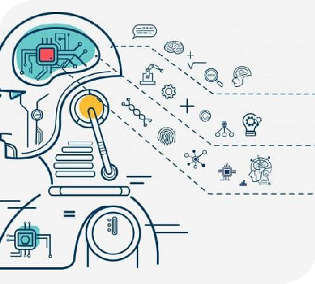








کاربرد های NLP
دستیار های صوتی و گفتگو های تعاملی
دسته بندی متون و یادگیری ماشین
تحلیل عواطف و سیستم های توصیه گر
ترجمه ماشینی و ویرایشگر های متن

Slide 7


ترجمه ماشینی و ویرایشگر های متنی
ترجمه عبارات در ترجمه گر مانند گوگل ترنسلیت
استفاده از ویرایشگر های متنی مانند مایکروسافت ورد
فرآیند تصحیح و پیشنهاد عبارات توسطNLP انجام می شود.

Slide 8

تحلیل عواطف و سیستم های توصیه گر
درک احساسات درون متنی توسط رایانه ها
داشتن دیدگاه مثبت یا منفی و یا دیدگاه تاییدگر
پیشنهاد برای ارائه خدمات بهتر به یک مجموعه یا فرد

Slide 9
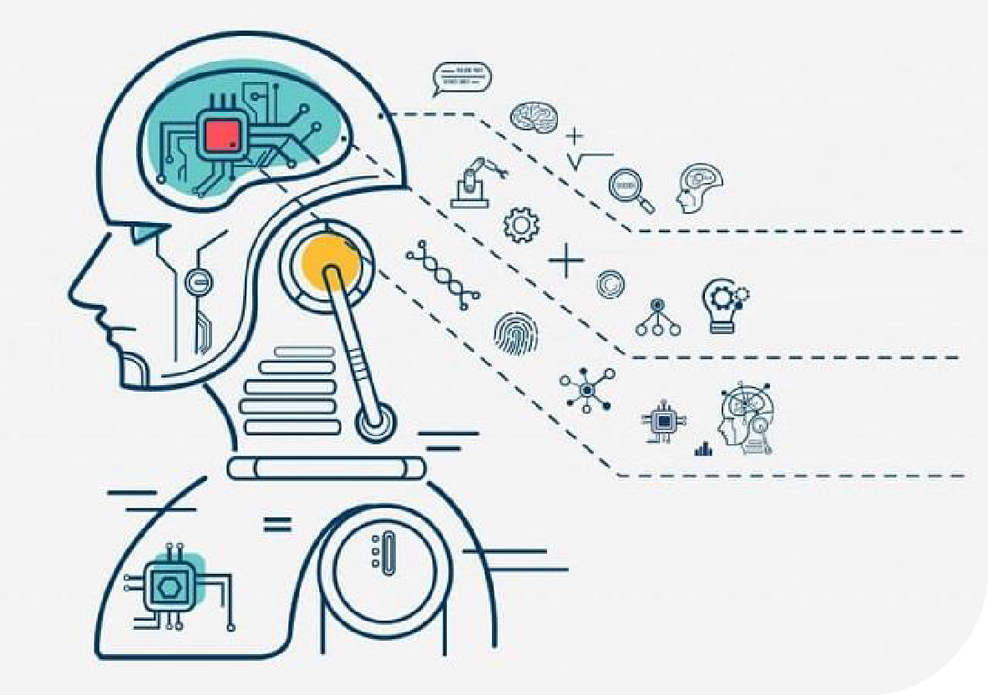
دسته بندی متون و یادگیری ماشین
دسته بندی متون در گروه های مختلفی مانند متون تاریخی، متون علمی، متون ادبی و...

Slide 10

دستیار صوتی و گفتگو های تعاملی
استفاده از این روش در مراکز پاسخگویی به پرسش های رایج مشتریان
استفاده از این روش در چت بات ها

Slide 11


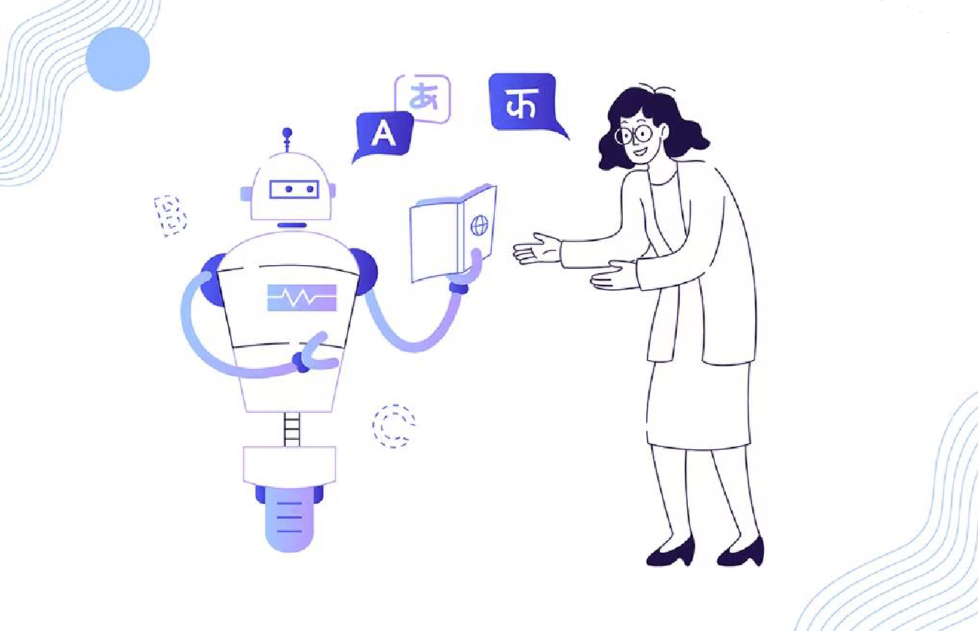
چالش های پیش روی NLP
پیچیدگی های زبان بشری : قوانین حاکم بر زبان بشری در مکالمه با دیگران سخت و پیچیده است.
تفاوت لهجه ها ، تفاوت ساختار های زبانی مانند استفاده از ضرب المثل ها ، تشبیه ها ، کنایه ها و...

Slide 12

روش کار در NLP
الگوریتم ها کلید درک زبان انسانی برای رایانه ها هستند.

Slide 13





تکنیک های مورد استفاده در NLP
دو تکنیک کلی در NLP وجود دارد.
برخی به طور مستقیم و برخی به طور زیر تکلیف در کمک به حل مسائل بزرگتر عمل می کنند.
آنالیز معنایی
مطالعه معنای واژگان
آنالیز نحوی
مطالعه قواعد واژگان

Slide 14
آنالیز نحوی
این شاخه ساختار زبان ، ترکیب واژگان ، نحوه چینش واژگان در کنار هم را بررسی می کند.
برخی تکنیک های آنالیز نحوی زبان انسانی :
تشخیص نقش کلمات
Part Of Speech Tagging))
در این روش واژگان را بر اساس نقش دستور
زبانی تقسیم بندی می کنیم.
به عنوان مثال در زبان فارسی واژگان
به اسم ، ضمیر ، صفت ، فعل و...
تقسیم بندی می شوند.
تقسیم بندی مورفولوژیکی
Morphological segmentation))
در این روش واژگان را به اجزای ساختاری
شان تقسیم بندی می کنیم.
به عنوان مثال واژه (پرنده) می شود
(پر) و (نده)
تقسیم بندی واژگان
Word Segmentation))
در این روش متن را به واحد کوچکتر
یعنی واژگان تقسیم می کنیم.

Slide 15
آنالیز معنایی
این ساختار ارتباط بین واژه ها ، معنای آن ها و تغییر معنای آن ها را بررسی می کند.
برخی تکنیک های آنالیز معنایی زبان انسانی :
تولید زبان طبیعی
Natural Language Generation))
برای پاسخ به پرسش کاربر
باید از ذخایر کلامی
و الگوریتم ها استفاده کند.
ابهام زدایی از معانی کلمات
Word Sense Disambiguation))
به دلیل اینکه کلمات در هر زبانی
معنای مختلفی دارند رایانه باید
با توجه به محتوای باقی جمله
معنی مناسب را پیدا کند.
شناسایی اسامی
Named Entity Recognition))
در این روش اسامی خاص را در گروهای
مرتبط تقسیم بندی می کنیم.
به عنوان مثال گروه هایی مانند نام اماکن ،
نام اشخاص ، نام شهر ها و کشورها

Slide 16

سخن پایانی
پردازش زبان طبیعی مجموعه روش هایی است که به کمک آنها می توانیم روابط خودمان را با رایانه و سیستم های هوشمند توسعه بخشیم. این روش ها ماشین های هوشمند را قادر می سازند سخنان افراد بشر را بشنوند و بخوانند و پس از درک آنها پاسخ هایی متناسب با آنها بدهند یا واکنشی مطلوب داشته باشند.

Slide 17



N
References
L
https://www.hamyarit.com/blog/nlp/
https://www.ir-
translate.com/PU/link/ftc_page.aspx?id=1005868
P

Slide 18
Thank you
For Your Attention

